Slide 1
الکترومغناطیس
دانشجویان عزیز سلام امیدوارم حال همه شما خوب باشد
به دلیل اتفاق پیش آمده ناگزیر هستیم آموزش را به صورت مجازی ارائه کنیم امیدوارم بتوانید بهره کافی را از این ارائه ببرید

Slide 2
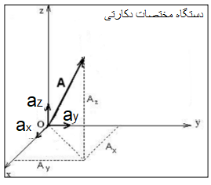
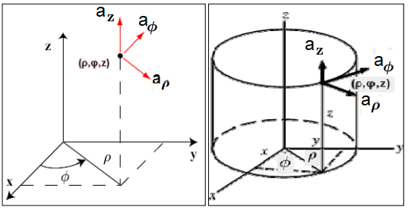
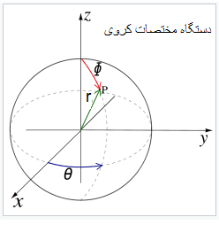
در جلسات حضوری مبحث بردارها و دستگاههای مختصات وبردارهای یکه ونحوه نمایش بردارها را در دستگاههای
مختصات خدمتتان ارائه کردم.
برای یادآورری دستگاههای مختصات در این جا آورده شده است
دستگاه مختصات استوانه ای

Slide 3

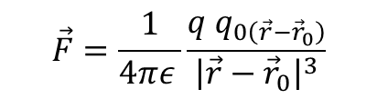
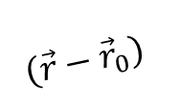

ادامه مبحث الکترومغناطیس
قانون کولن: نیروی بین بارهای الکتریکی توسط قانون کولن محاسبه می شود
نیرو با حاصلضرب بارها متناسب و با توان دوم فاصله رابطه عکس دارد
جهت نیرو در راستای خط راستی است که دو بار را به هم وصل میکند
مطالب بالا را میتوان در رابطه زیر به صورت یک جا نشان داده شده است.
$$\left(\vec{r}−{\vec{r}}_{0}\right)$$
qo
q
$$\vec{F}=\frac{1}{4πε }\frac{q q_{0\left(\vec{r}−{\vec{r}}_{0}\right)}}{{\left|\vec{r}−{\vec{r}}_{0}\right|}^{3}}$$
$$\vec{r}$$
$${\vec{r}}_{0}$$
مبدا

Slide 4


حال اگر مجموعه ای از بارهای نقطه ای داشته باشیم رابطه به صورت زیر در می آید.
$$\vec{F}=\frac{1}{4πε }\sum_{n=1}^{∞}{\left(\frac{q q_{n\left(\vec{r}−{\vec{r}}_{n}\right)}}{{\left|\vec{r}−{\vec{r}}_{n}\right|}^{3}}\right)}$$
در این رابطه n تعداد بارهای نقطه ای است
میدان الکتریکی:
میدان الکتریکی از نظر ماهیت همان نیروی الکتریکی است اما معمولا میدان را بنیادی تر از نیرو در نظر می گیریم
و کار کردن با میدان نسبت به نیرو راحت تر است.
تعریف میدان الکتریکی: نیروی وارد بر واحد بار الکتریکی را میدان الکتریکی می گوییم یعنی اگر در رابطه بالا یکی از
بارها مثبت یک کولن باشد رابطه میدان را خواهیم داشت.
$$\vec{E}=\frac{1}{4πε }\sum_{n=1}^{∞}{\left(\frac{ q_{n\left(\vec{r}−{\vec{r}}_{n}\right)}}{{\left|\vec{r}−{\vec{r}}_{n}\right|}^{3}}\right)}$$
در رابطه بالا فرض بر این است که q=+1c باشد و نیروی وارد
بر q محاسبه شده است

Slide 5

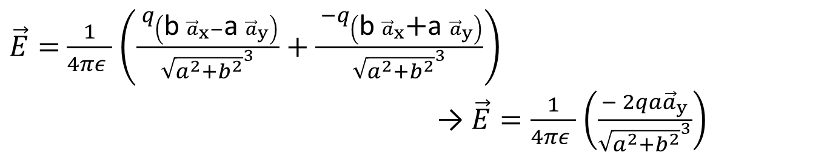


مثال: در شکل مقابل میدان دوقطبی به ظول 2a را در نقطه A به فصله b از مرکز دوقطبی محاسبه کنید.
y
اگر مبدا را مرکز دوقطبی و محورها را مطابق شکل انتخاب کنیم داریم:
+q
$\vec{E}=\frac{1}{4πε }\sum_{n=1}^{∞}{\left(\frac{ q_{n\left(\vec{r}−{\vec{r}}_{n}\right)}}{{\left|\vec{r}−{\vec{r}}_{n}\right|}^{3}}\right)}$= $\frac{1}{4πε }$ $\left(\frac{ q_{1\left(\vec{r}−{\vec{r}}_{1}\right)}}{{\left|\vec{r}−{\vec{r}}_{1}\right|}^{3}}+\frac{ q_{2\left(\vec{r}−{\vec{r}}_{2}\right)}}{{\left|\vec{r}−{\vec{r}}_{2}\right|}^{3}}\right)$
a
مبدا
A
$\vec{r}$= b ${\vec{a}}_{x}$
x
${\vec{r}}_{1}$= a ${\vec{a}}_{y}$
a
b
${\vec{r}}_{2}$= -a ${\vec{a}}_{y}$
با قرار دادن روابط در رابطه اصلی داریم:
-q
$\vec{E}=$ $\frac{1}{4πε }$ $\left(\frac{ q_{\left(\text{b} {\vec{a}}_{x}−\text{a} {\vec{a}}_{y}\right)}}{{\sqrt{a^{2}+b^{2}}}^{3}}+\frac{ {−q}_{\left(\text{b} {\vec{a}}_{x}\text{+}\text{a} {\vec{a}}_{y}\right)}}{{\sqrt{a^{2}+b^{2}}}^{3}}\right)$
→ $\vec{E}=\frac{1}{4πε }$ $\left(\frac{− 2qa{\vec{a}}_{y}}{{\sqrt{a^{2}+b^{2}}}^{3}}\right)$

Slide 6

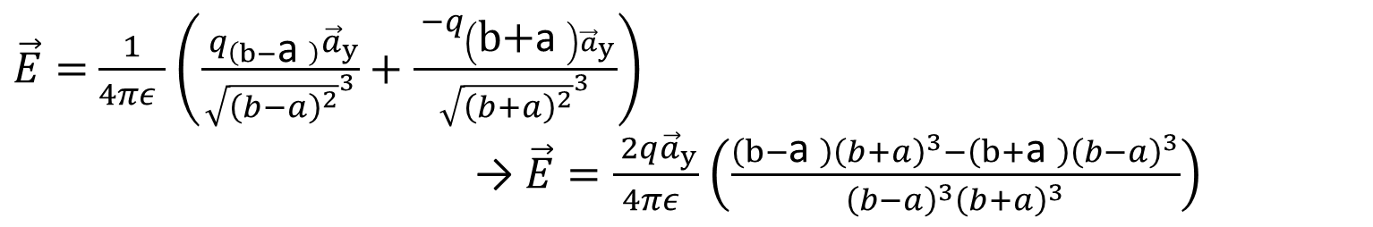


مثال: در شکل مقابل میدان دوقطبی به ظول 2a را در نقطه A به فصله b از مرکز دوقطبی محاسبه کنید.
y
$\vec{E}=$ $\frac{1}{4πε }$ $\left(\frac{ q_{1\left(\vec{r}−{\vec{r}}_{1}\right)}}{{\left|\vec{r}−{\vec{r}}_{1}\right|}^{3}}+\frac{ q_{2\left(\vec{r}−{\vec{r}}_{2}\right)}}{{\left|\vec{r}−{\vec{r}}_{2}\right|}^{3}}\right)$
A
$\vec{r}$= 0
اگر مانند مثال قبل مبدا را مرکز دوقطبی و محورها را مطابق شکل انتخاب کنیم داریم:
${\vec{r}}_{1}$= a ${\vec{a}}_{y}$
b
${\vec{r}}_{2}$= -a ${\vec{a}}_{y}$
$\vec{E}=$ $\frac{1}{4πε }$ $\left(\frac{ q_{\left(b−\text{a} \right)}{\vec{a}}_{y}}{{\sqrt{{\left(b−a\right)}^{2}}}^{3}}+\frac{ {−q}_{\left(\text{b}\text{+}\text{a} \right){\vec{a}}_{y}}}{{\sqrt{{\left(b+a\right)}^{2}}}^{3}}\right)$
→ $\vec{E}=\frac{ 2q{\vec{a}}_{y}}{4πε }$ $\left(\frac{\left(b−\text{a} \right){\left(b+a\right)}^{3}−\left(b+\text{a} \right){\left(b−a\right)}^{3}}{{\left(b−a\right)}^{3}{\left(b+a\right)}^{3}}\right)$
+q
a
a
-q

